Slide 1





Chào mừng quý thầy cô giáo
Đến dự giờ
Môn: Âm nhạc lớp 5

Slide 2

Âm nhạc:
Khởi động giọng
Âm“La”

Slide 3
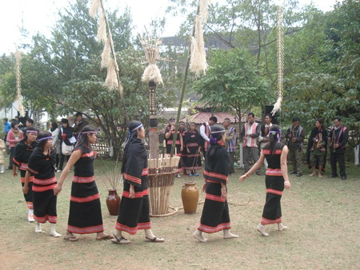
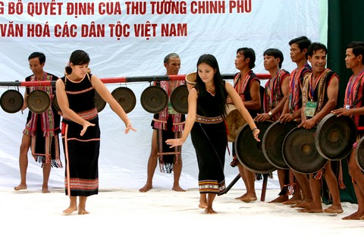
Âm nhạc:
QUAN SÁT BỨC TRANH EM LIÊN TƯỞNG ĐẾN BÀI HÁT GÌ ĐÃ HỌC?

Slide 4

Âm nhạc:
Kiểm tra bài cũ
HÁT THEO GIAI ĐIỆU BÀI HÁT:
HÁT MỪNG
HÁT KẾT HỢP GÕ ĐỆM THEO PHÁCH
BÀI HÁT: HÁT MỪNG

Slide 5
Âm nhạc:
Bài mới

Slide 6
Thứ hai ngày 20 tháng 01 năm 2014
Âm nhạc:
ÔN TẬP BÀI HÁT: HÁT MỪNG
TẬP ĐỌC NHẠC: TĐN SỐ 5

Slide 7

Âm nhạc:
Ôn tập bài hát: Hát mừng
Tập đọc nhạc: TĐN số 5
Hoạt động 1:
Ôn tập bài hát: Hát mừng

Slide 8
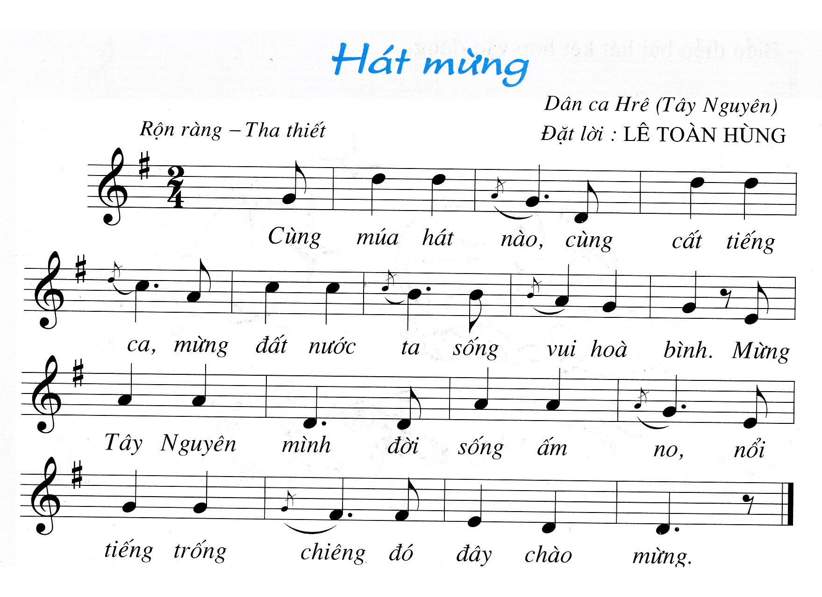


Âm nhạc:
Ôn tập bài hát: Hát mừng
Tập đọc nhạc: TĐN số 5

Slide 9
Âm nhạc:
Ôn tập bài hát: Hát mừng
Tập đọc nhạc: TĐN số 5
  Hát mừng
  Nhóm 1: Cùng múa hát nào, cùng cất tiếng ca
  Nhóm 2: Mừng đất nước ta sống vui hòa bình
  Nhóm 1: Mừng Tây Nguyên mình đời sống ấm no
  Nhóm 2: Nổi tiếng trống chiêng đó đây chào mừng.

Slide 10
Âm nhạc:
Ôn tập bài hát: Hát mừng
Tập đọc nhạc: TĐN số 5
  Hát mừng
  Lĩnh xướng : Cùng múa hát nào, cùng cất tiếng ca
  Mừng đất nước ta sống vui hòa bình
  Đồng ca : Mừng Tây Nguyên mình đời sống ấm no
  Nổi tiếng trống chiêng đó đây chào mừng.

Slide 11

Âm nhạc:
Ôn tập bài hát: Hát mừng
Tập đọc nhạc: TĐN số 5
♫
♪
♫
♪
♫
Hát kết hợp gõ đệm theo phách, nhịp
♫
♪
♫

Slide 12
Âm nhạc:
Ôn tập bài hát: Hát mừng
Tập đọc nhạc: TĐN số 5
♫
♪
♫
♪
♫
Hát kết hợp gõ đệm theo tiết tấu
♫
♪
♫

Slide 13
Âm nhạc:
Ôn tập bài hát: Hát mừng
Tập đọc nhạc: TĐN số 5
Tập vận động phụ họa

Slide 14


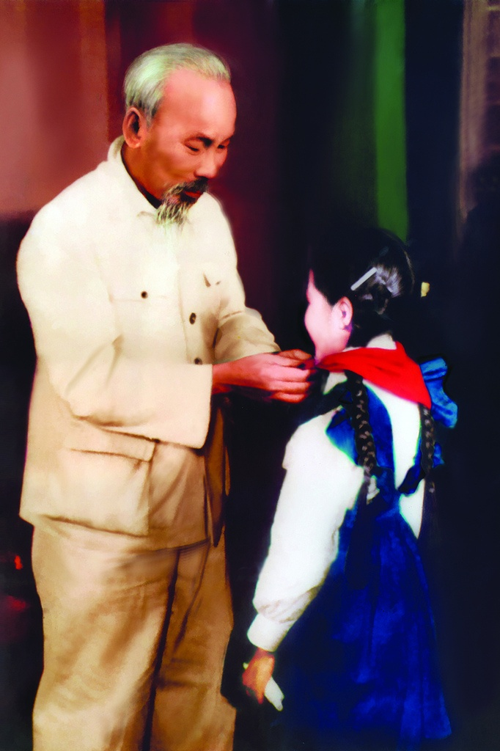

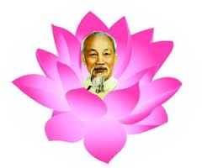
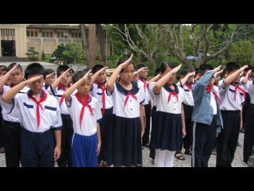


Âm nhạc:
Ôn tập bài hát: Hát mừng
Tập đọc nhạc: TĐN số 5
♫
♪
♫
♪
♫
♫
♪
♫

Slide 15
Âm nhạc:
Ôn tập bài hát: Hát mừng
Tập đọc nhạc: TĐN số 5
Hoạt động 2:
Tập đọc nhạc: TĐN số 5

Slide 16
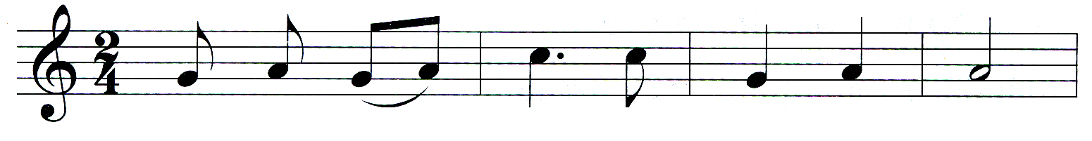
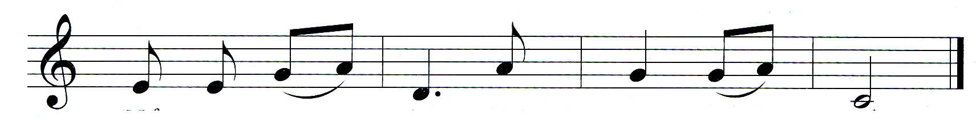
Âm nhạc:
Ôn tập bài hát: Hát mừng
Tập đọc nhạc: TĐN số 5
TĐN số 5:
Năm cánh sao vui ( Trích )
Nhạc: Hà Hải
Lời: Phong Thu – Hà Hải
Nhịp vừa - vui
Năm cánh sao ấy kết thành bông hoa
Nở từ tên gọi cháu ngoan Bác Hồ

Slide 17
Âm nhạc:
Ôn tập bài hát: Hát mừng
Tập đọc nhạc: TĐN số 5
=
=
Nốt đen chấm dôi ngân dài bằng 3 nốt móc đơn
(tương đương một phách rưỡi)

Slide 18
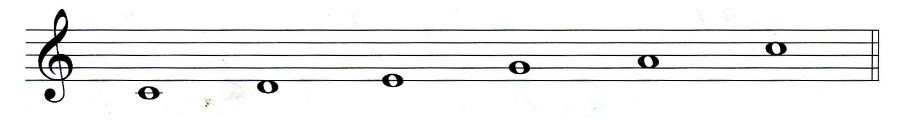
Âm nhạc:
Ôn tập bài hát: Hát mừng
Tập đọc nhạc: TĐN số 5
Luyện tập cao độ
Đồ Rê Mi Sol La Đố

Slide 19
Âm nhạc:
Ôn tập bài hát: Hát mừng
Tập đọc nhạc: TĐN số 5
Luyện tập tiết tấu
Dinh dinh dinh dinh tùng dinh tắc tắc xèng

Slide 20
Âm nhạc:
Ôn tập bài hát: Hát mừng
Tập đọc nhạc: TĐN số 5
TĐN số 5:
Năm cánh sao vui ( Trích )
Nhạc: Hà Hải
Lời: Phong Thu – Hà Hải
Nhịp vừa - vui
Năm cánh sao ấy kết thành bông hoa
Nở từ tên gọi cháu ngoan Bác Hồ

Slide 21
Âm nhạc:
Ôn tập bài hát: Hát mừng
Tập đọc nhạc: TĐN số 5
TĐN số 5:
Năm cánh sao vui ( Trích )
Nhạc: Hà Hải
Lời: Phong Thu – Hà Hải
Nhịp vừa - vui
x x xx x x xx
x x xx x x xx

Slide 22
Âm nhạc:
Ôn tập bài hát: Hát mừng
Tập đọc nhạc: TĐN số 5
TĐN số 5:
Năm cánh sao vui ( Trích )
Nhạc: Hà Hải
Lời: Phong Thu – Hà Hải
Nhịp vừa - vui
Năm cánh sao ấy kết thành bông hoa
Nở từ tên gọi cháu ngoan Bác Hồ

Slide 23
Âm nhạc:
Ôn tập bài hát: Hát mừng
Tập đọc nhạc: TĐN số 5
Củng cố:
Em hãy nhắc lại tên bài học ngày hôm nay của chúng ta?
Ôn tập bài hát: Hát mừng
Tập đọc nhạc: TĐN số 5

Slide 24
Âm nhạc:
Ôn tập bài hát: Hát mừng
Tập đọc nhạc: TĐN số 5
Củng cố:
Em hãy nhắc lại nội dung của bài hát?
Bài hát thể hiện những tình cảm tha thiết, niềm vui của người dân Tây nguyên trước cảnh đổi thay của buôn làng. Cuộc sống hòa bình, ấm no với những mùa bội thu hòa cùng tiếng cồng chiêng reo vui và lời hát rộn ràng.

Slide 25
Âm nhạc:
Ôn tập bài hát: Hát mừng
Tập đọc nhạc: TĐN số 5
Dặn dò:
Về nhà các em học thuộc bài hát Hát mừng kết hợp với gõ đệm theo phách, theo tiết tấu lời ca, theo nhịp, và tập vận động phụ họa nhuần nhuyễn .

Slide 26




